Slide 1
構造を確認しましょう。

Slide 2
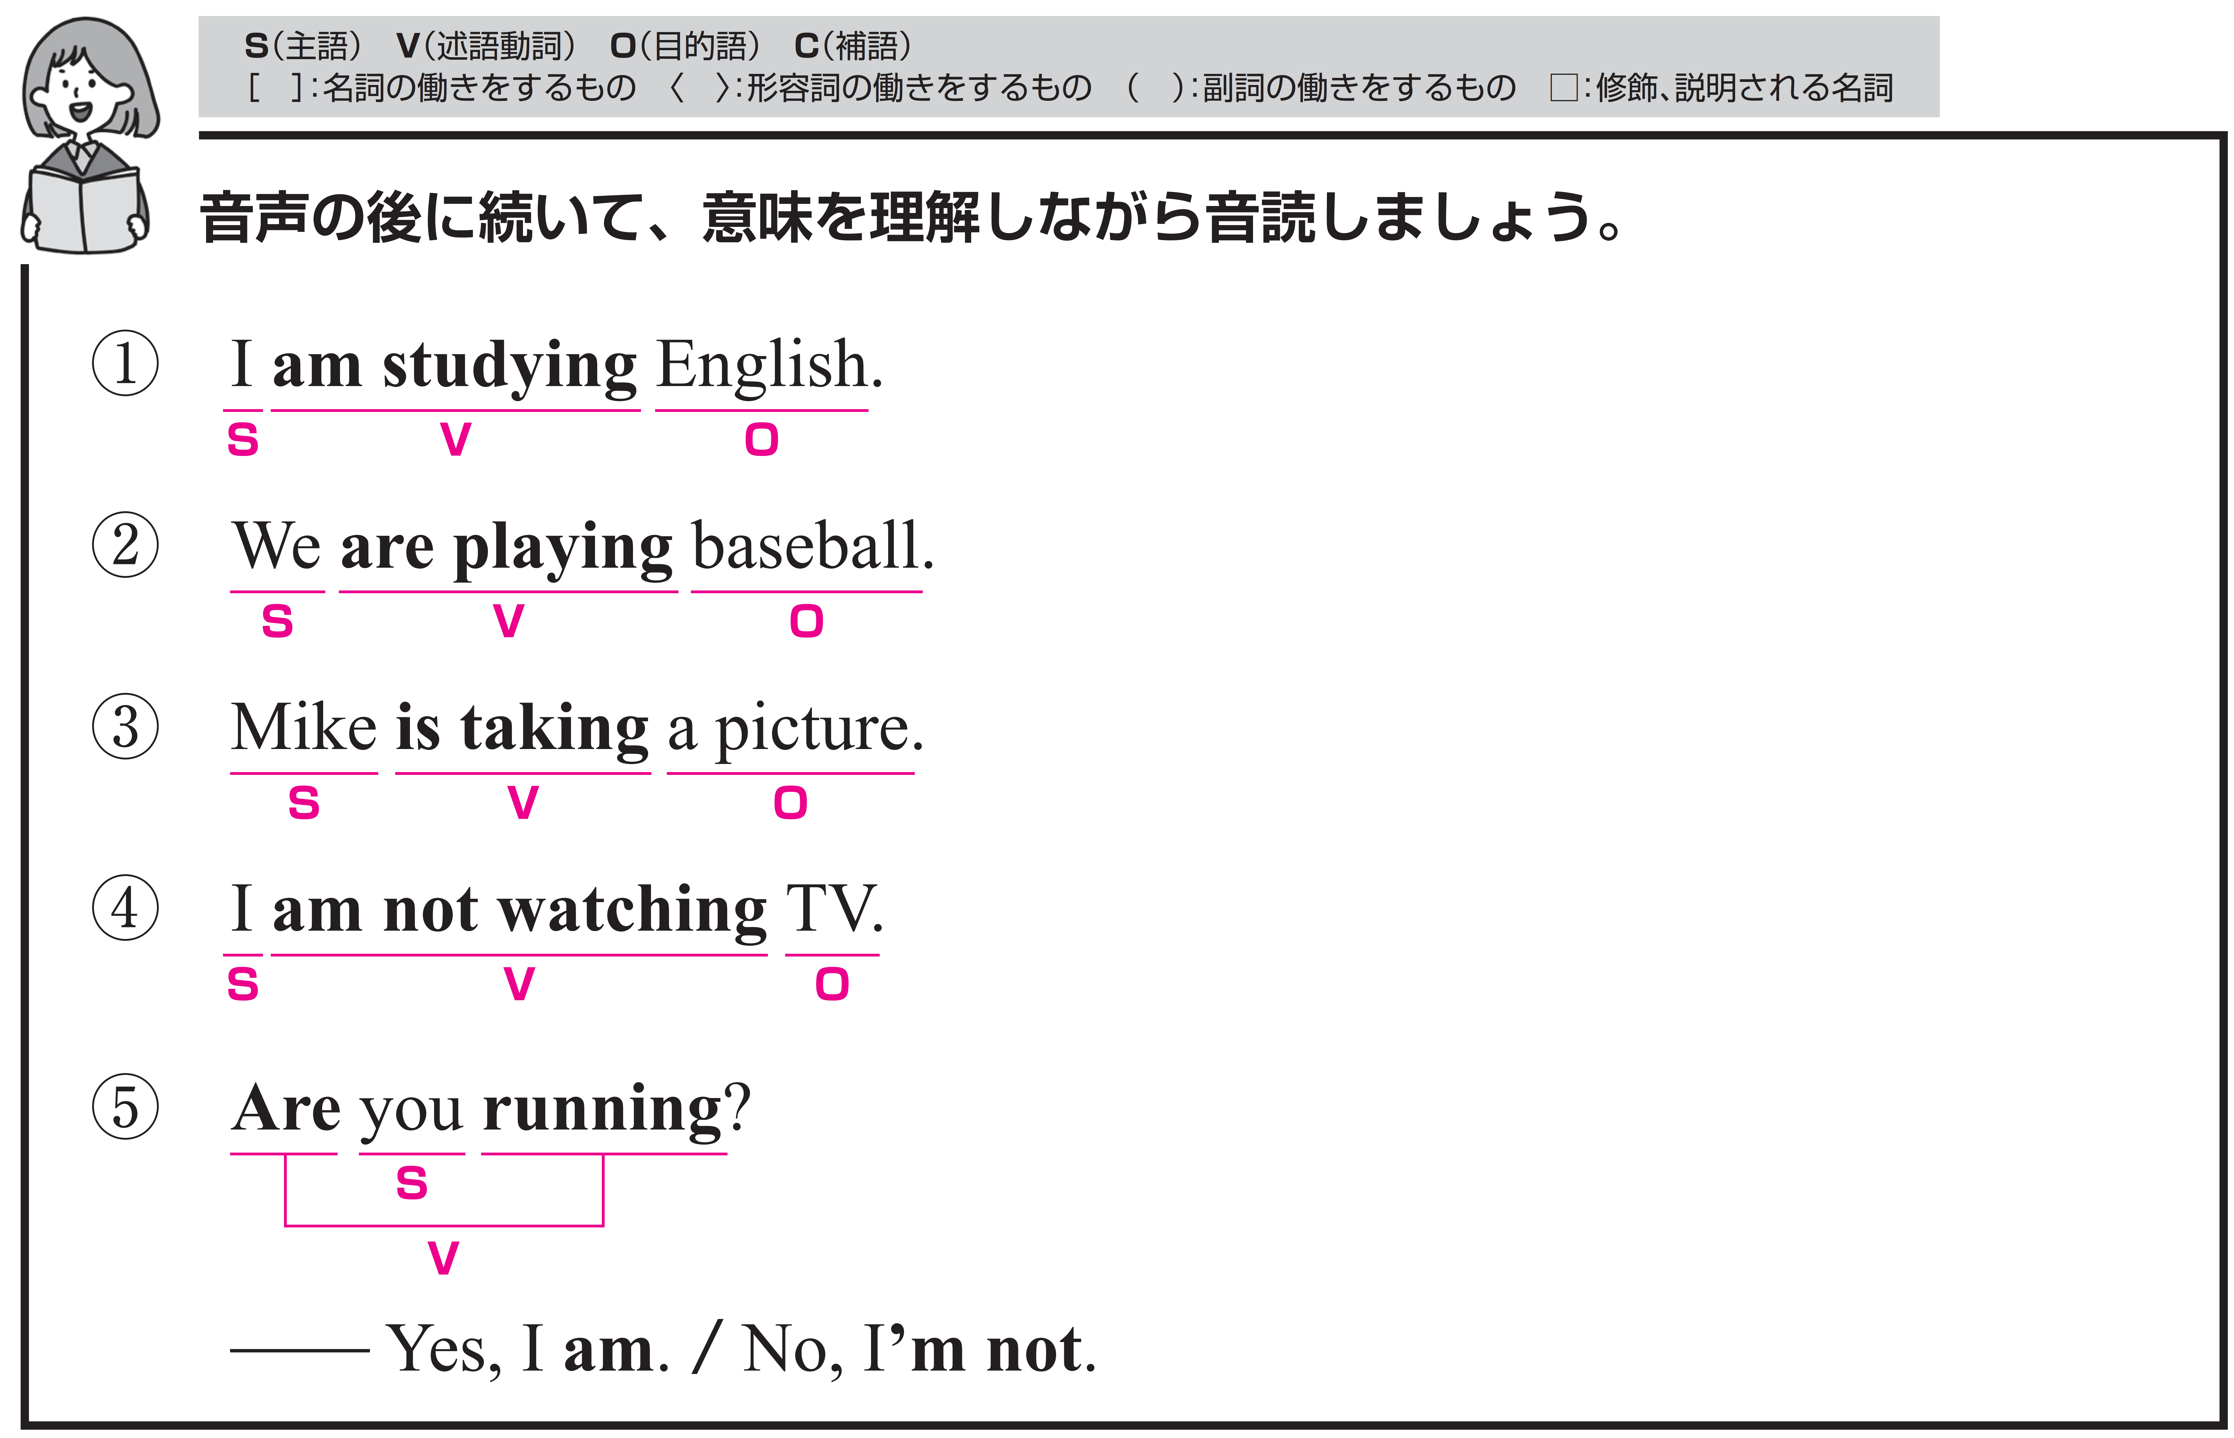
私は英語を勉強しています。
〇 I がS（主語）、am studying がV（動詞） 、
English が O（目的語）です。
※ am studying は 「be動詞 + 現在分詞」で
進行形をつくっていますが、
ここではまとめて、V（動詞）として考えます。

Slide 3
Target Sentence
FLASH
CARD
PRACTICE！

Slide 4

私は 勉強しています /
英語を /
I am studying / English. /

Slide 5
I [a-] [s-------] / English. /

Slide 6
私は 勉強しています /
英語を /

Slide 7
私は 勉強しています /
国語を /
I am studying / Japanese. /

Slide 8
I [a-] [s-------] / Japanese. /

Slide 9
私は 勉強しています /
国語を /

Slide 10
私は 手伝っています /
私の父を /
I am helping / my father. /

Slide 11
I [a-] [h------] / my father. /

Slide 12
私は 手伝っています /
私の父を /

Slide 13
私たちは野球をしています。
〇 We がS（主語）、are playing がV（動詞） 、
baseball が O（目的語）です。
※ are playing は 「be動詞 + 現在分詞」で
進行形をつくっていますが、
ここではまとめて、V（動詞）として考えます。

Slide 14
Target Sentence
FLASH
CARD
PRACTICE！

Slide 15
私たちは しています /
野球を /
We are playing / baseball. /

Slide 16
We [a--] [p------] /
baseball. /

Slide 17
私たちは しています /
野球を /

Slide 18
私たちは しています /
テニスを /
We are playing / tennis. /

Slide 19
[W-] [a--] [p------] /
tennis. /

Slide 20
私たちは しています /
テニスを /

Slide 21
私たちは しています /
宿題を /
We are doing /
our homework. /

Slide 22
[W-] [a--] [d----] /
[o--] homework. /

Slide 23
私たちは しています /
宿題を /

Slide 24
マイクは写真をとっています。
〇 Mike がS（主語）、 is taking がV（動詞） 、
a picture が O（目的語）です。
※ is taking は 「be動詞 + 現在分詞」で
進行形をつくっていますが、
ここではまとめて、V（動詞）として考えます。

Slide 25
Target Sentence
FLASH
CARD
PRACTICE！

Slide 26
マイクは とっています /
写真を /
Mike is taking / a picture. /

Slide 27
Mike [i-] [t-----] /
a picture. /

Slide 28
マイクは とっています /
写真を /

Slide 29
彼は とっています / 写真を /
He is taking / a picture. /

Slide 30
[H-] [i-] [t-----] / a picture. /

Slide 31
彼は とっています / 写真を /

Slide 32
彼女は 乗っています /
自転車に /
She is riding / a bike. /

Slide 33
She [i-] [r-----] / a bike. /

Slide 34
彼女は 乗っています /
自転車に /

Slide 35
私はテレビを見ていません。
〇 I がS（主語）、 am not watching がV（動詞） 、
TV が O（目的語）です。
※ am watching は 「be動詞 + 現在分詞」で
進行形をつくっていますが、
ここではまとめて、V（動詞）として考えます。
〇 否定のnotによって、「テレビを見ていない」を
示しています。

Slide 36
Target Sentence
FLASH
CARD
PRACTICE！

Slide 37
私は 見ていません / テレビを /
I am not watching / TV. /

Slide 38
I [a-] [n--] [w-------] / TV. /

Slide 39
私は 見ていません / テレビを /

Slide 40
私は 作っていません / 昼食を /
I am not cooking / lunch. /

Slide 41
I [a-] [n--] [c------] / lunch. /

Slide 42
私は 作っていません / 昼食を /

Slide 43
彼女は 作っていません /
昼食を /
She is not cooking / lunch. /

Slide 44
[S--] [i-] [n--] [c------] /
lunch. /

Slide 45
彼女は 作っていません /
昼食を /

Slide 46
あなたは走っていますか。
〇 you がS（主語）、 （Are～） running がV（動詞） です。
※ are running は 「be動詞 + 現在分詞」で
進行形をつくっていますが、
ここではまとめて、V（動詞）として考えます。
〇 be動詞を主語の前 に置くことで、疑問文を形成します。
「走っている」かをたずねる文になっています。

Slide 47
Target Sentence
FLASH
CARD
PRACTICE！

Slide 48
あなたは 走っていますか /
Are you running? /

Slide 49
[A--] [y--] [r------]? /

Slide 50
あなたは 走っていますか /

Slide 51
あなたは 泳いでいますか /
Are you swimming? /

Slide 52
[A--] [y--] [s-------]? /

Slide 53
あなたは 泳いでいますか /

Slide 54
彼は 泳いでいますか /
Is he swimming? /

Slide 55
[I-] [h-] [s-------]? /

Slide 56
彼は 泳いでいますか /

